Slide 1





PHÒNG GD &ĐT LONG BIÊN
TRƯỜNG TIỂU HỌC NGỌC LÂM
TIẾNG VIỆT 2

Slide 2

BÀI 4: TẾT ĐẾN RỒI
TIẾT 4 : LUYỆN TẬP
Mở rộng vốn từ về ngày Tết.
Dấu chấm, dấu chấm hỏi.
(Trang 21)

Slide 3

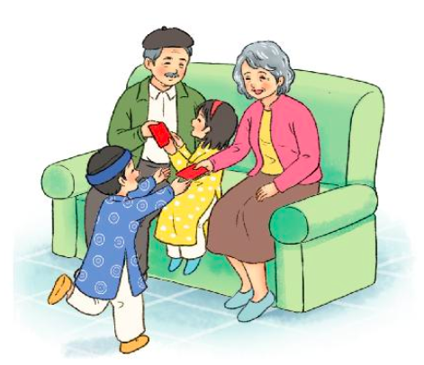


Khởi động

Slide 4

YÊU CẦU CẦN ĐẠT
- Phát triển vốn từ ngữ về ngày Tết.
Tìm được từ ngữ chỉ sự vật, hoạt động liên quan tới công việc làm bánh chưng.
- Hỏi - đáp về những việc trong ngày Tết.
3
4

Slide 5
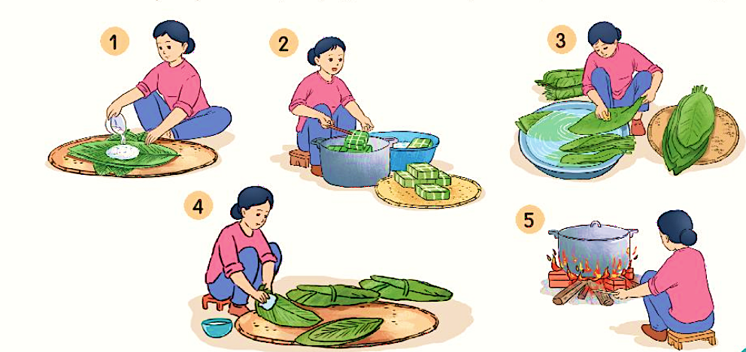
1. Quan sát tranh và thực hiện các yêu cầu:
Tìm từ ngữ chỉ sự vật.
M. lá dong, …..
b. Tìm từ ngữ chỉ hoạt động.
M. lau lá dong, ….
c. Sắp xếp các hoạt động theo trình tự của việc làm bánh chưng.

Slide 6
1. Quan sát tranh và thực hiện các yêu cầu:
Tìm từ ngữ chỉ sự vật.
M. lá dong,
mẹt,
nồi,
bếp,
ghế,
củi,
lửa,
gạo,
chậu,
người,
đũa, ...

Slide 7
1. Quan sát tranh và thực hiện các yêu cầu:
b. Tìm từ ngữ chỉ hoạt động.
M. lau lá dong
, gói bánh,
luộc bánh,
đun bếp,
vớt bánh,…

Slide 8
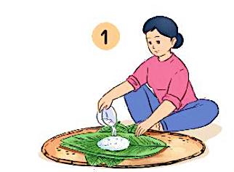
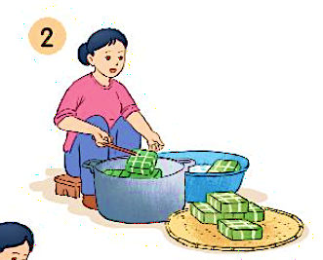
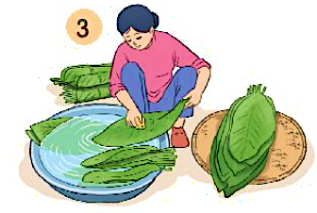
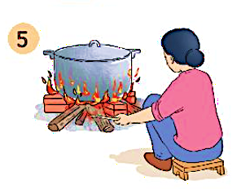
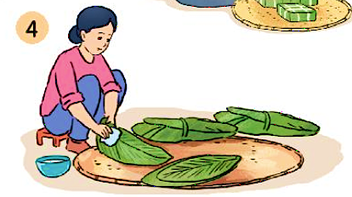
c. Sắp xếp các hoạt động theo trình tự của việc làm bánh chưng.
gói bánh
vớt bánh
rửa lá dong
lau lá dong
luộc bánh

Slide 9



2. Hỏi - đáp về việc thường làm trong dịp Tết. Viết vào vở một câu hỏi và một câu trả lời.
M: - Bạn thường làm gì vào dịp Tết?
- Vào dịp Tết, mình thường đi thăm họ hàng.

Slide 10
YÊU CẦU CẦN ĐẠT
- Phát triển vốn từ ngữ về ngày Tết.
Tìm được từ ngữ chỉ sự vật, hoạt động liên quan tới công việc làm bánh chưng.
- Hỏi - đáp về những việc trong ngày Tết.
3
4

Slide 11
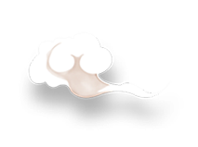
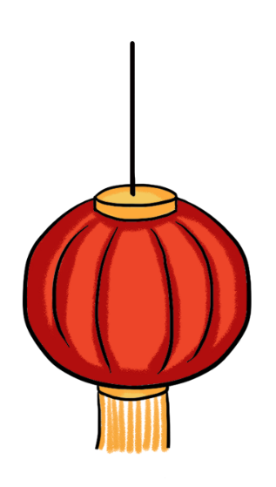


ĐỊNH HƯỚNG HỌC TẬP
TIẾP THEO

